Slide 1
东方拓宇HR系统用户指导

Slide 2
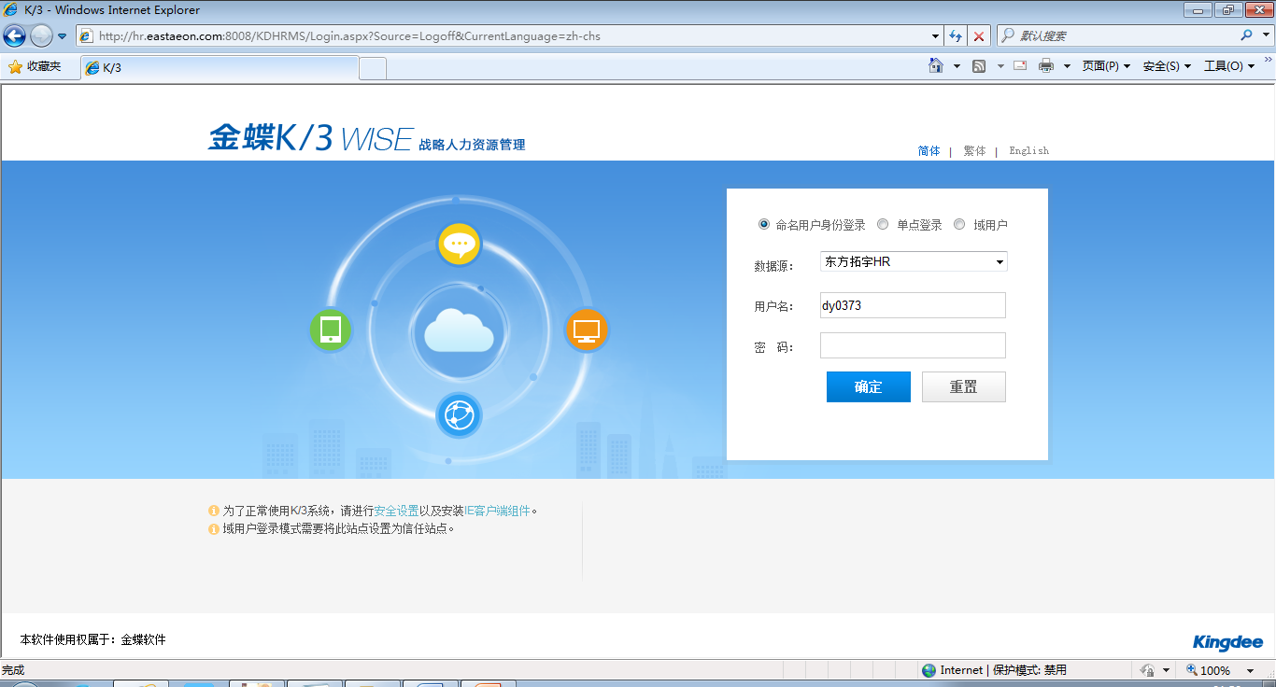
一、系统登录
登录地址
1.内网地址 http://192.168.0.5/KDHRMS
2.外网地址 http://hr.eastaeon.com:8008/KDHRMS
3.数据源：东方拓宇HR

Slide 3
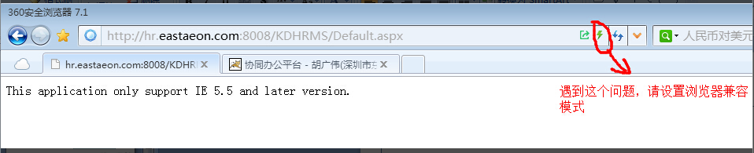
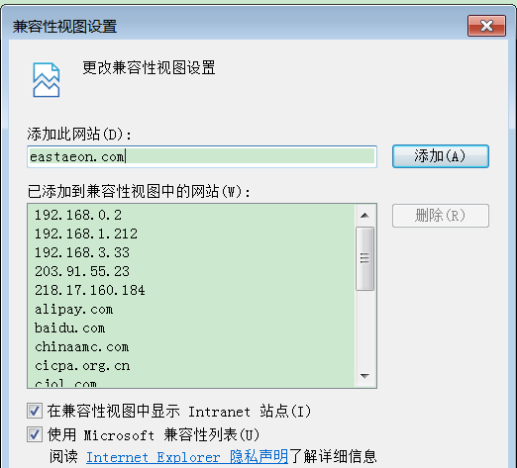
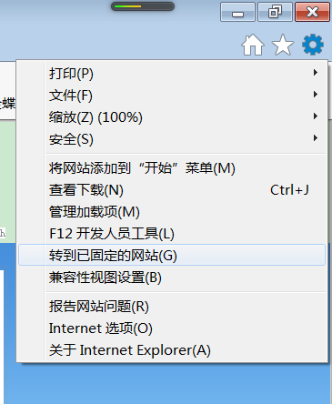
浏览器设置
选择IE浏览器的“工具”中的“兼容性视图设置”
增加“ eastaeon.com ”域名

Slide 4
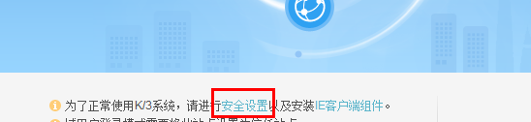
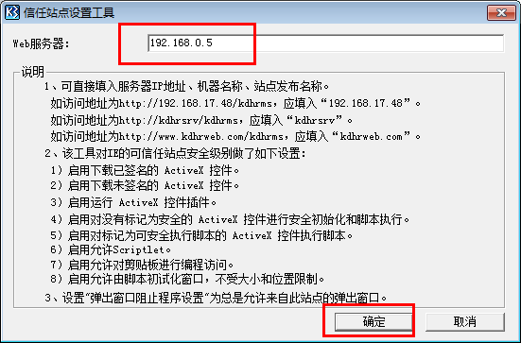
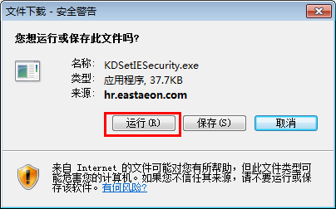
二、IE站点安全设置和组件安装
首次登录K3web端时，系统会提示进行安全设置和安装IE客户端组件。
1.安全设置，点击“安全设置”即可

Slide 5
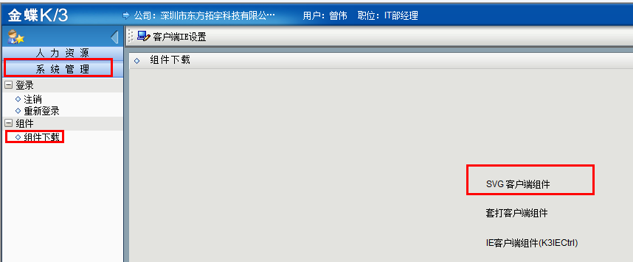
安装SVG组件
为了显示一些图形化界面，需要安装SVG客户端组件，安装包的位置如图所示

Slide 6

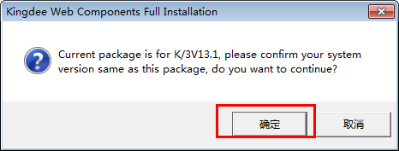
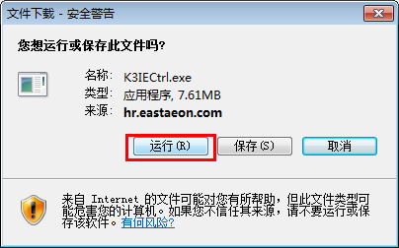
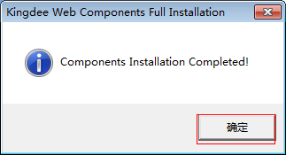
2.安装IE组件，点击“IE客户端组件”即可

Slide 7
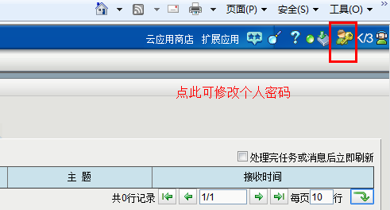
三、个人密码维护
在登录进系统页面后，右上角有个人用户密码维护的地方，可修改自己的密码，如果忘记或遗失密码，可联系系统管理员重置密码

Slide 8
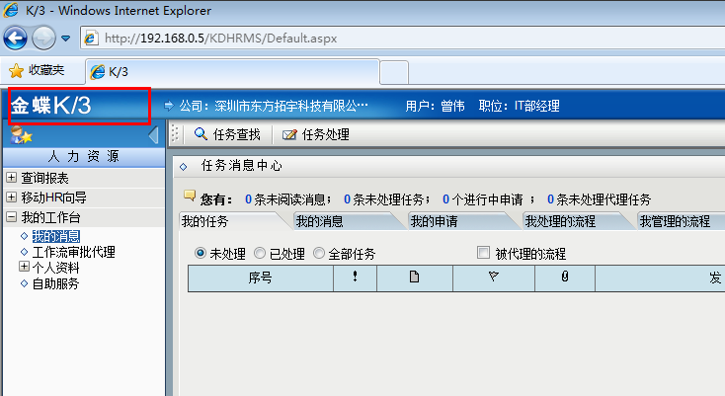
退出登录/切换用户
点击左上角的“金蝶K3”可退出到登陆界面

Slide 9
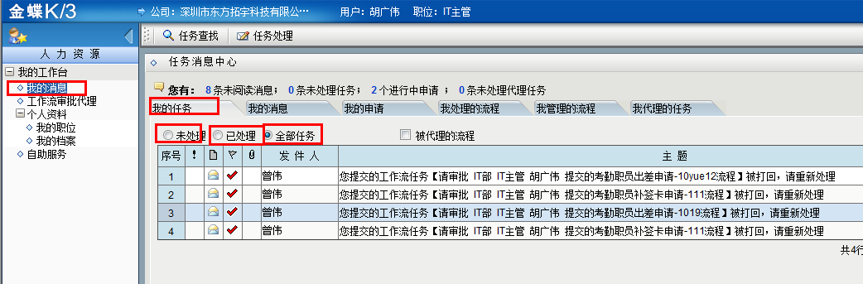
四、“我的消息”页面介绍
1.“我的任务”
业务情景：当下属员工提交申请后，需要审批时，任务会自动发送过来，这个是经理人最经常用到的界面
这里会列出个人的待办事项，比如流程审批任务，申请被打回需要处理的任务等。

Slide 10
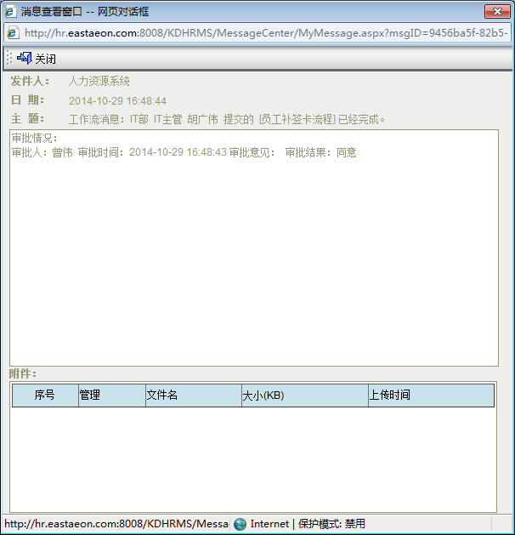
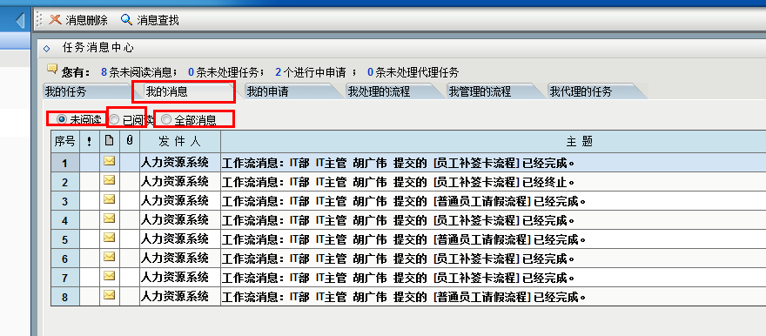
2.“我的消息”
业务场景：比如某员工提交了一个请假申请，最终结果是通过还是未通过，“我的消息”这里就可以告知结果
这里将展示员工流程的审批结果信息、生日提醒信息、流程催办消息等信息。

Slide 11
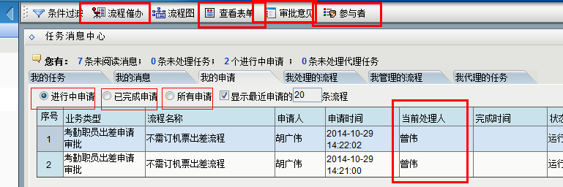
3.“我的申请”
业务场景：比如某员工提交了一条申请，流程在运行中，想要知道这个流程目前走到谁那里了，在这里可以看到
这里会显示出个人提交申请的，可查看当前处理人、审批意见、参与者、发送催办消息等

Slide 12
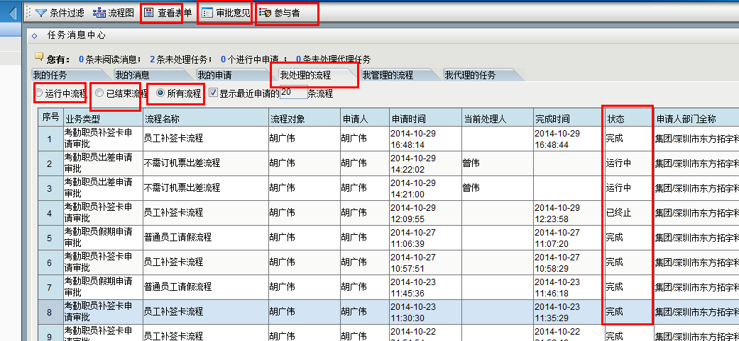
4.“我处理的流程”
业务场景：比如某经理审批了一条申请，希望知道处理后的状态，是往下一级走了呢，还是已经结束了，或是意外终止了，在这里可以看出来
审批人审批后处理任务后可在此页查看是否已处理，可查看当前处理人是否还在本人这里

Slide 13
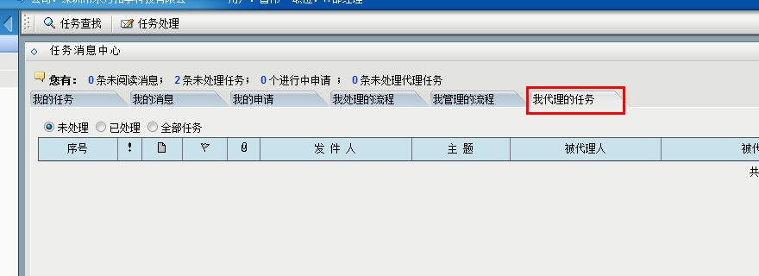
5.“我代理的任务”
业务场景：被指任为代理人的审批人可代理审批，这里会显示代理的任务，处理方法与“我的任务”类似。

Slide 14
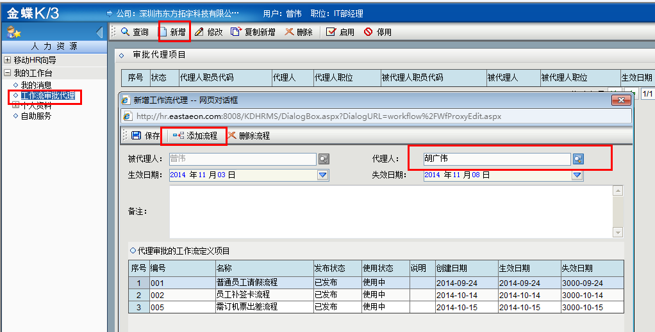
五、工作流审批代理
新增代理，添加流程
业务场景：比如某领导出差或请假一个星期，那这一个星期自己收到任务无法及时处理怎么办呢，可以再这里设置代理审批，制定某个人代替审批，并且要选择代理哪些流程，如请假流程、出差流程、补签卡流程等。

Slide 15
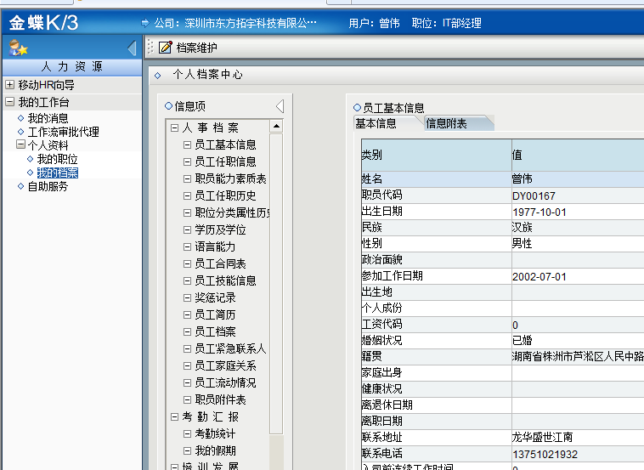
六、“我的档案”
个人档案查看与维护
在这里查看自己的信息是否正确，如果有误，可想人事部提出修改

Slide 16
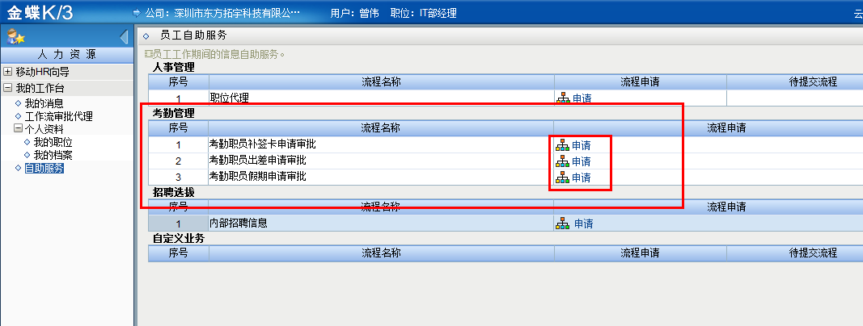
七、自助服务
员工可在此申请已经发布的流程，找到相应流程，点击申请即可

Slide 17
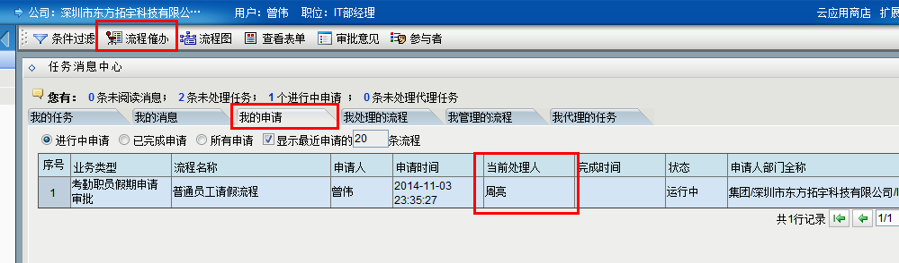
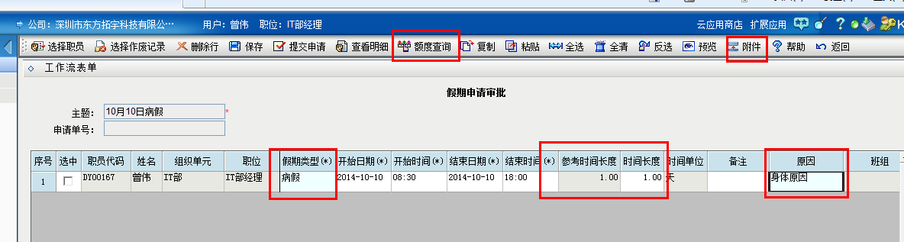
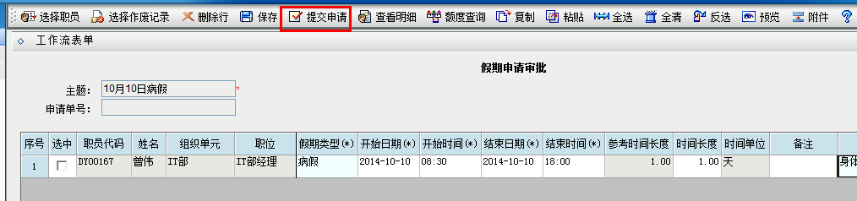
1.请假申请
如员工申请病假、婚假、产假及丧假等假期按公司要求需提供对应材料的，应点击“附件”，插入附件 (参看图1-2)；
表单中打有“*”的栏目为必填项，不填将无法申请；
某些假期有额度限制的，如果额度不够，也无法提交申请；
在“假期类型”为选择框，双击进入选择，假期类型有12项，翻页可选择到后两项；

Slide 18
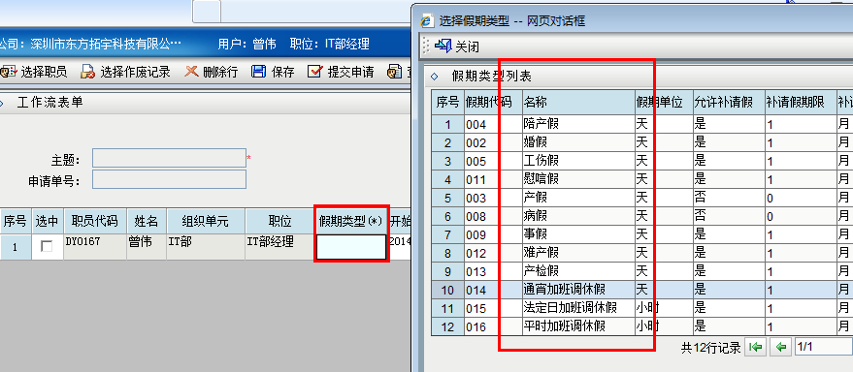
通宵加班调休假是指，前一天加班至0:00——3:00之间，可调休半天，加班至3:00以后可调休一天；
法定调休假是指法定节假日产生的加班计为调休
平时加班调休假是指工作日和双休日的加班产生的加班计为调休，额度为上月平时加班的小时数。
没有额度或额度不够将无法申请该调休假。

Slide 19
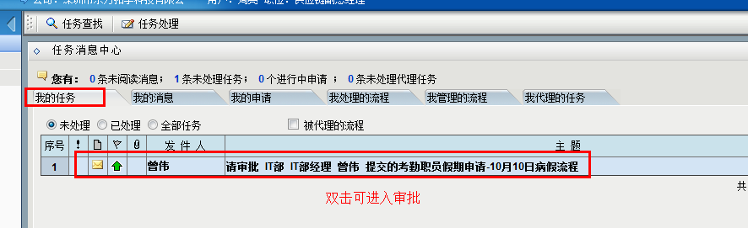
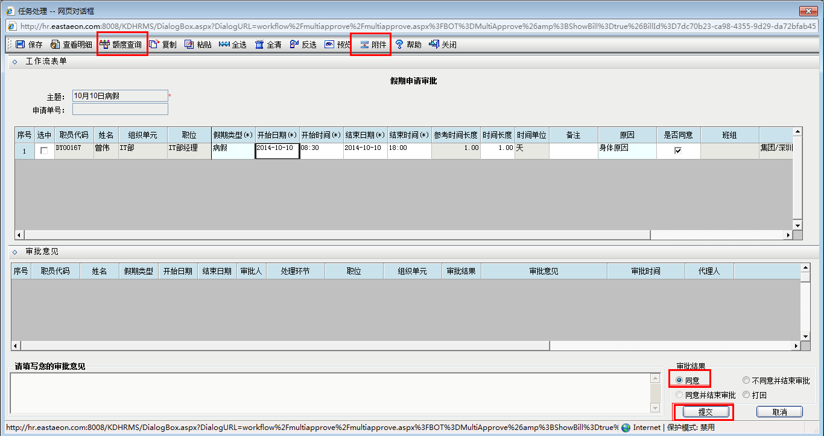
审批
审批人在“我的任务”看到该申请，双击可进入审批界面
假期申请处理时，如果员工申请时添加了附件，比如病假单之类，则点击“附件”可查看员工上传的附件；
“同意”指流程继续往下走，“打回”指打回给申请人
“不同意并结束”指结束该条申请，流程也结束，慎用

Slide 20
2.补签卡申请（忘打卡）
点击“考勤职员补签卡审批”申请，填写打卡时间，可代同事申请
跨天标志：以填的“考勤日期”为标准，“昨天”指考勤日期的前一天，“今天”指考勤日期当天，“明天”指考勤日期的第二天。比如你补10月20号的打卡，如果20号晚上通宵加班了，下班时是在10月21号凌晨3点，那么你补签下班这个卡，因为这个时间对考勤来说要算在20号的下班时间，但是时间在21号凌晨，所以“跨天标志”应该选20号的“明天”。

Slide 21
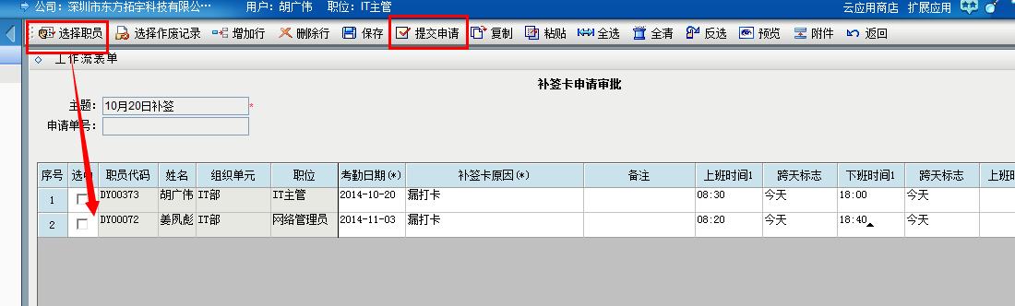
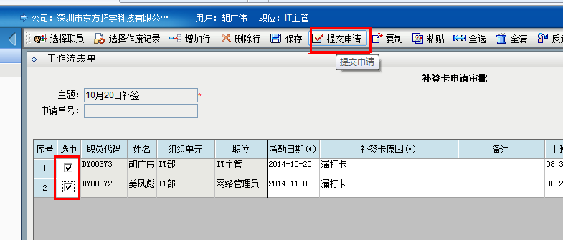

Slide 22
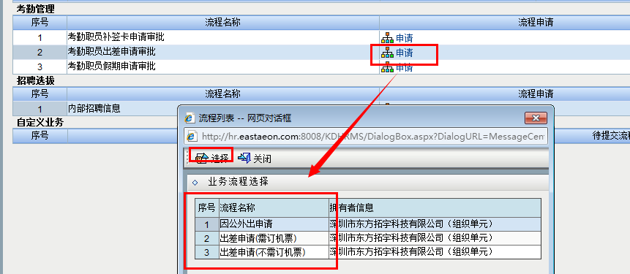
出差申请
出差申请因为涉及到是否订机票，我们定义了两种，一种需订机票流程，一种不需订机票流程，所以申请时要慎重选择

Slide 23
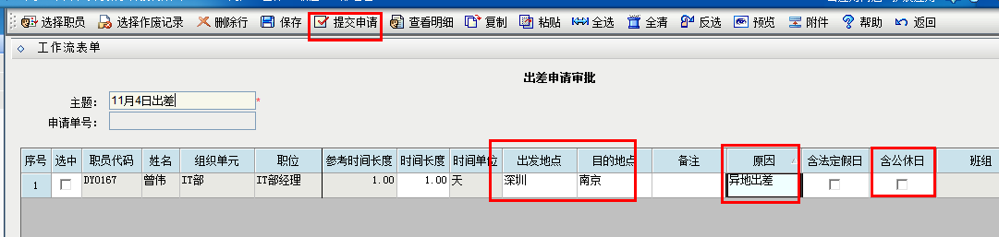
出差申请单上请务必填写“出发地”和“目的地”，出差原因如果是深圳市内外出请选择“市内出差”，如果是深圳市以外的地方请选择“异地出差”
如果出差当天是周日，则需勾选“含公休日”，否则会提醒提交失败。
出差当天如果加班，第二天冲销迟到的情况，需要另外申请一张补签卡，把实际上下班时间补上去。

Slide 24

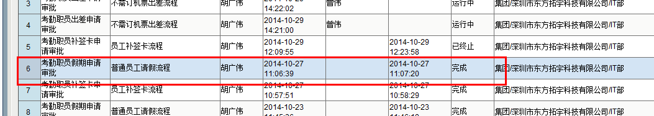
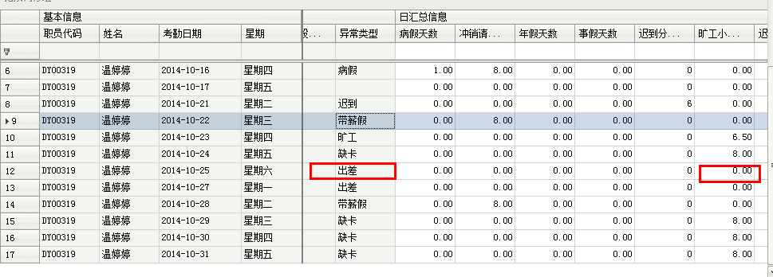
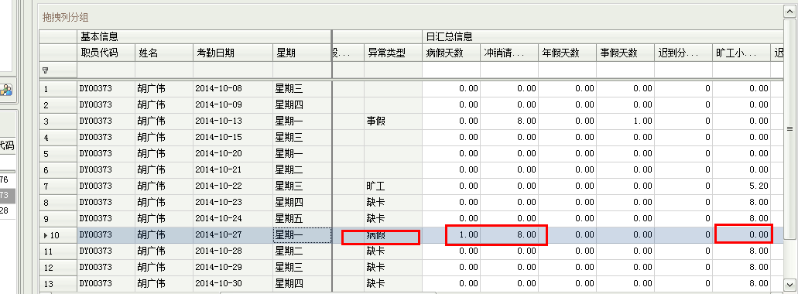
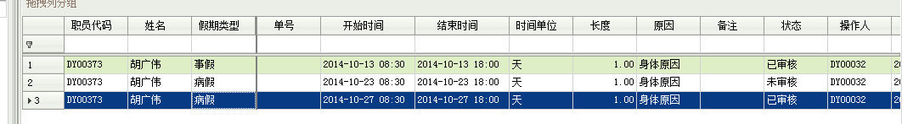
考勤处理请假

Slide 25

谢 谢!

